Slide 1
Брахитерапия - прогрессивный метод лечения онкологии
Осипова Валентина Николаевна –
и.о. старшей операционной медицинской сестры
операционного блока стационара
ФГБУ ФНКЦРиО ФМБА России

Slide 2
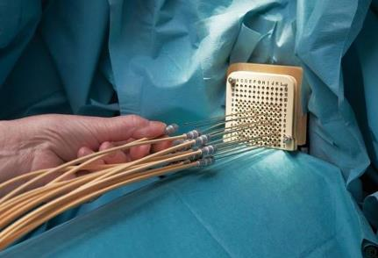
Брахитерапия
Точечная лучевая терапия - метод контактного воздействия на опухоль путем внедрения, закрытого радионуклидного источника в патологический очаг с помощью специально разработанных видов аппликаторов или игл-интрастатов.
Виды брахитерапии:
Внутритканевая (муж.)
Внутриполостная (жен.)
Предстательная железа | Шейка матки | Органы головы и шеи | Молочная железа
Кожа | Локализация |  | Глаза
Прямая кишка | Легкие | Матка, влагалище | Мочевой пузырь

Slide 3
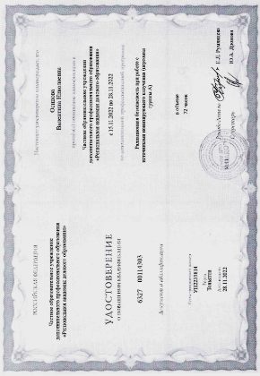
Нормативно – правовая база
Федеральный закон №3-ФЗ от 09.01.1996 «О радиационной безопасности населения»
Приказ Министерства здравоохранения РФ № 403ан от 01.07.2015 «Об утверждении стандарта специализированной медицинской помощи при злокачественных новообразованиях предстательной железы (Брахитерапия I-125)»
СанПиН 2.6.1.2523-09. Нормы радиационной безопасности (НРБ-99/2009)
СП 2.6.6.1168-02. Санитарные правила обращения с радиоактивными отходами (СПОРО-2002)
Методические указания 2.6.1.2712-10. Гигиенические требования по обеспечению радиационной безопасности при внутритканевой лучевой терапии (брахитерапии) методом имплантации закрытых радионуклидных источников

Slide 4
Этапы проведения брахитерапии
Мультидисциплинарная команда
Внедрение эндостата/интрастата;
Этап визуализации:
- для контроля правильности установки эндостата/интрастата,
- для правильного оконтуривания клинических объемов опухоли, мишени и критических органов;
Этап дозиметрического планирования
с помощью планирующей компьютерной системы;
Этап лечения на брахитерапевтическом аппарате
в специальном боксе или в радиологической операционной.
Врач-радиотерапевт;
Врач-анестезиолог;
Медицинский физик;
Рентгенолаборант;
Операционная медицинская сестра;
Медицинская сестра – анестезистка

Slide 5
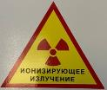
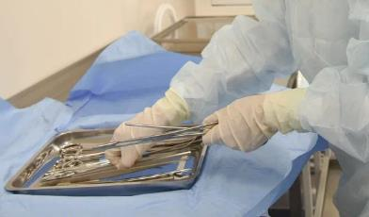
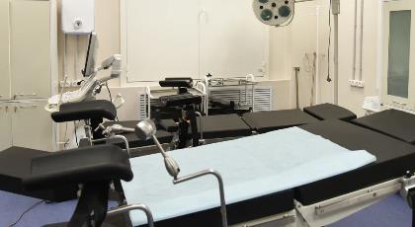
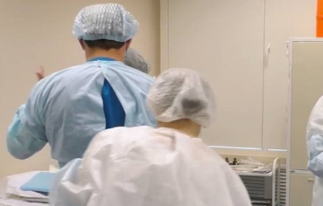
Подготовка операционного зала к работе:
Раскладка инструментов и белья;
Проверка оборудования, необходимого для операции;
Контроль своевременности транспортировки пациента и его готовности к проведению инвазивных процедур;
Обеспечение соблюдения правил асептики и антисептики;
Проверка стерильности инструментов по индикаторам;
Создание для пациента определенного положения на хирургическом столе;
Соблюдение правил радиационной безопасности;
Обработка операционного поля;
Изоляция других частей тела;

Slide 6
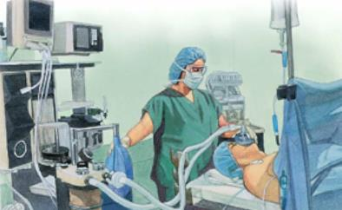
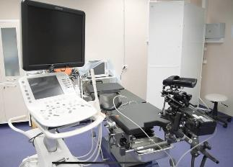
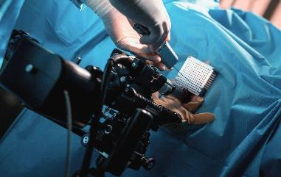
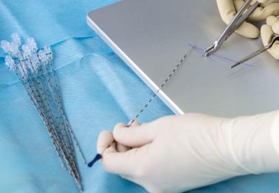
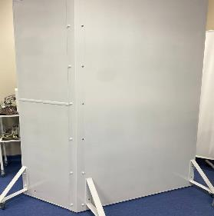
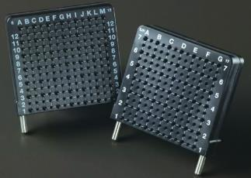
Координатная решетка
Внутритканевая брахитерапия
Оборудование для проведения брахитерапии предстательной железы
Аппарат CIVCO «Степпер»
Анестезиологическая бригада
Специализированные иглы
Рентгенозащитная ширма

Slide 7
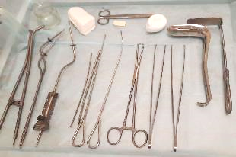
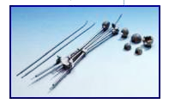
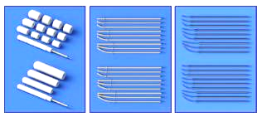
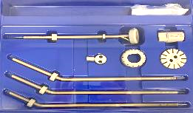
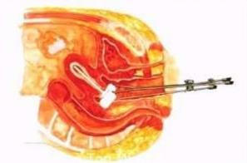
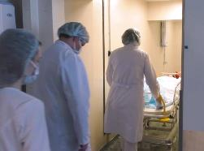
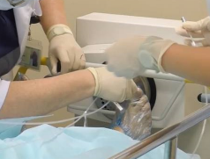
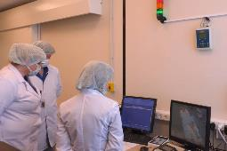
Набор инструментов для проведения брахитерапии
Внутриполостная брахитерапия
Комплект аппликаторов типа Manchester с гибкой геометрической конфигурацией
Специализированные наборы для проведения внутриполостной брахитерапии
Введение аппликаторов и Манчестера пациентку
Транспортировка пациента в специализированный бокс для проведения лечения
Подключение к аппарату для перемещения источника
Контроль медицинских физиков

Slide 8
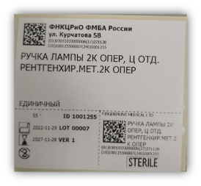
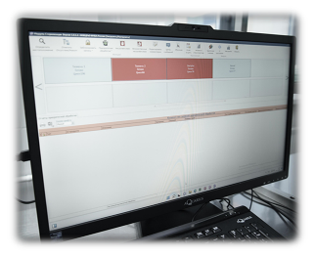
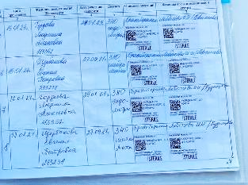
Медицинская документация
Протоколы операций в медицинской информационной системе (МИС)
Журнал записи брахитерапии

Slide 9
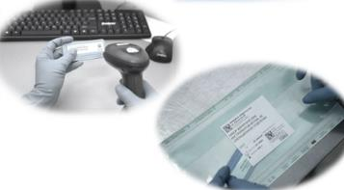
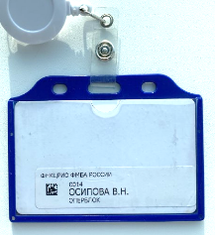
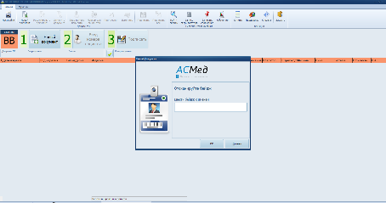
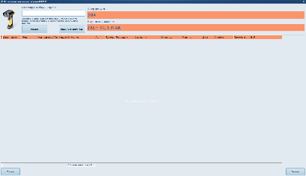
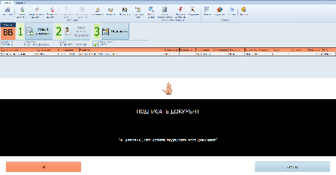
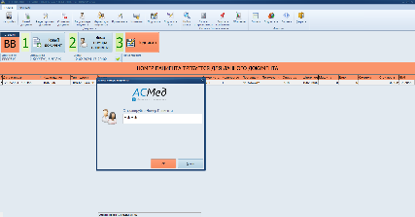
Система отслеживания медицинских изделий в ЦСО ФГБУ ФНКЦРиО ФМБА России

Slide 10
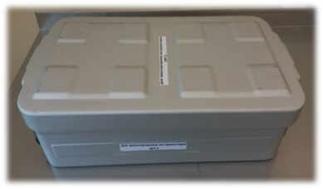
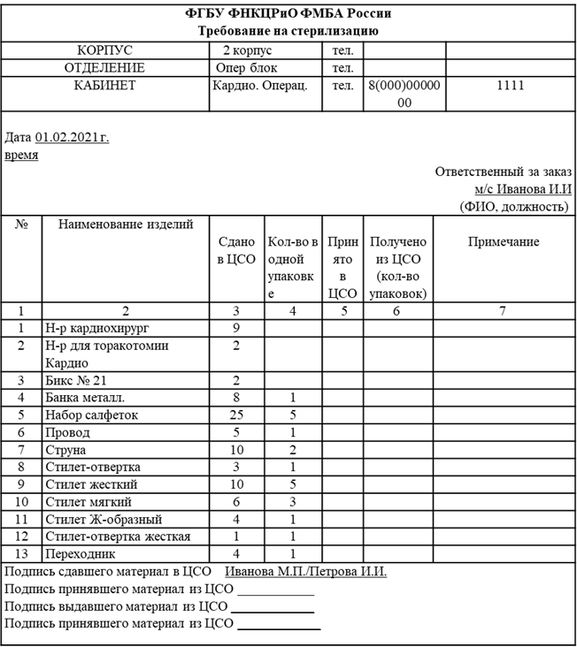
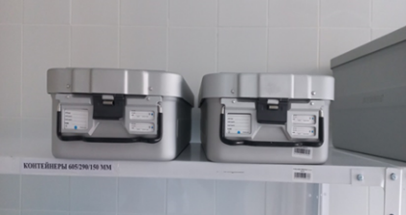
Взаимодействие с Централизованным стерилизационным отделением
Инструментарий доставляется в ЦСО
после проведенной операции в закрытых контейнерных системах марки Ermis и AYGUN на внутрикорпусных тележках вместе с требованием на стерилизацию в 2х экземплярах

Slide 11
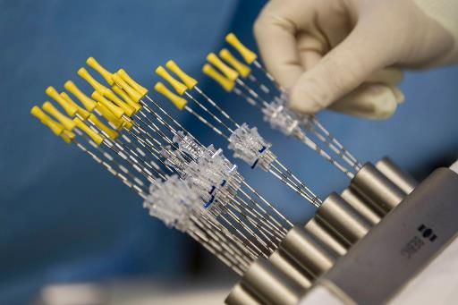
Заключение
В будущем брахитерапия должна стать персонализированным инструментом в арсенале лучевой терапии.
Мы идем в ногу с мировыми лидерами в области радиотерапии.

Slide 12
«Жить на белом свете – значит постоянно бороться и постоянно побеждать»
Благодарю за внимание!

